Slide 1
6가지 감정 분석
게임 인공지능 기말프로젝트
게임소프트학과
C077044 황태훈

Slide 2
Project Goal
감성 분석 학습을 통해 대화문장의 6가지 감정으로 분석
대화 문장이 부정적인 문장인지 긍정적인 문장인지 분석

Slide 3
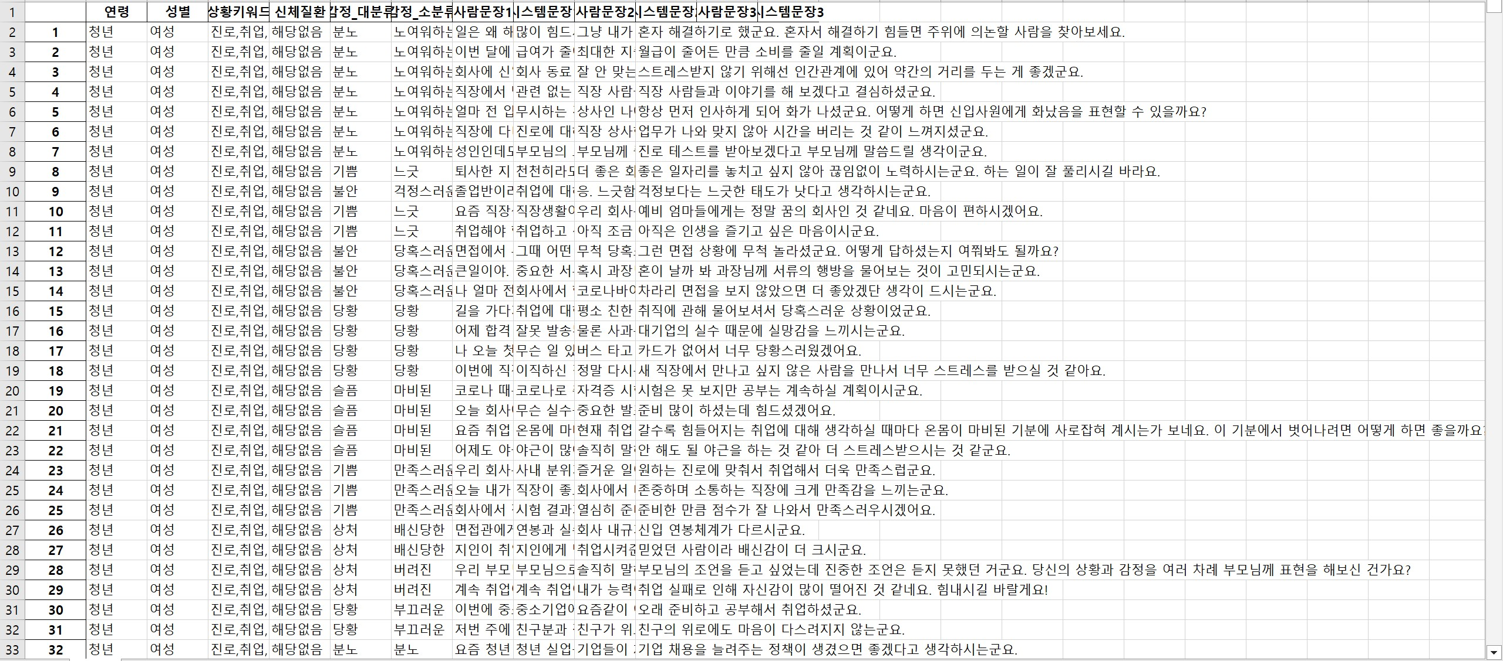
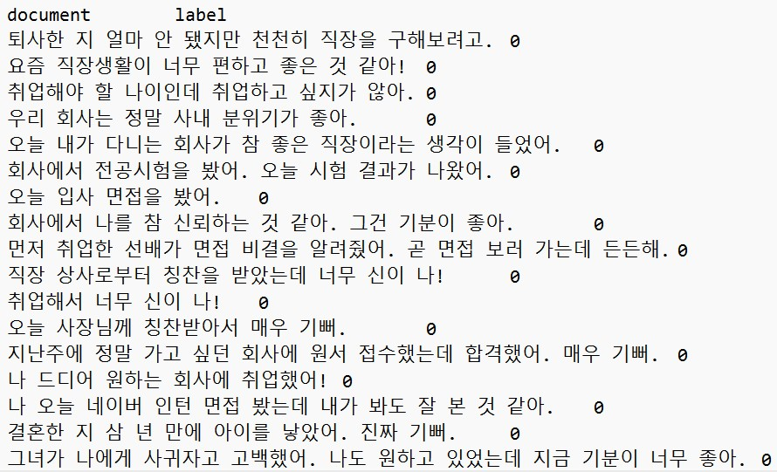
데이터셋 정리

Slide 4
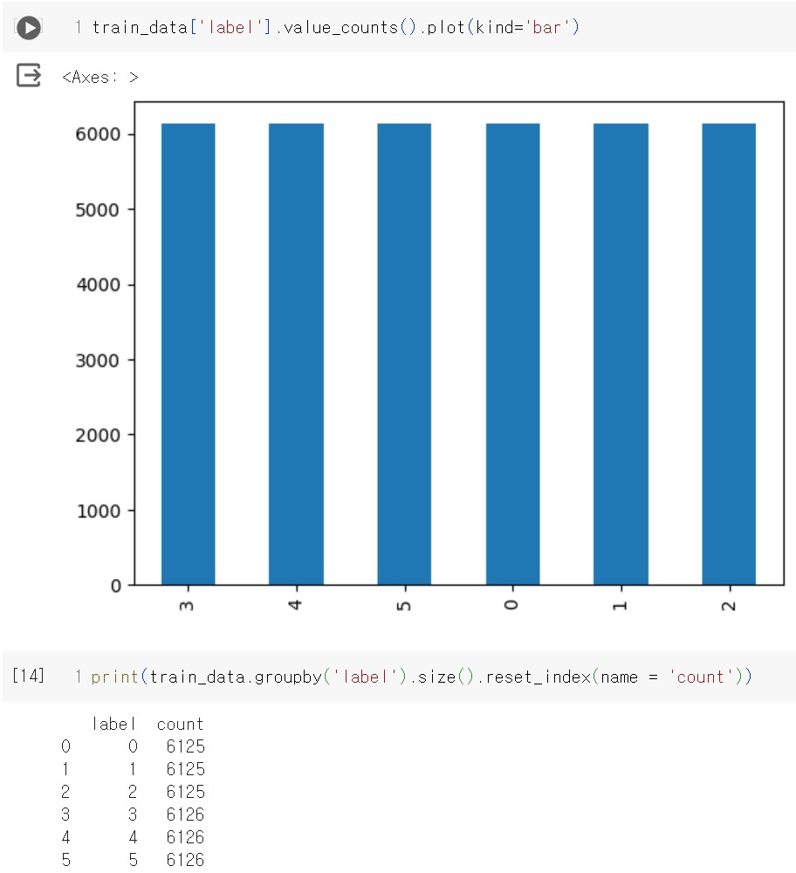
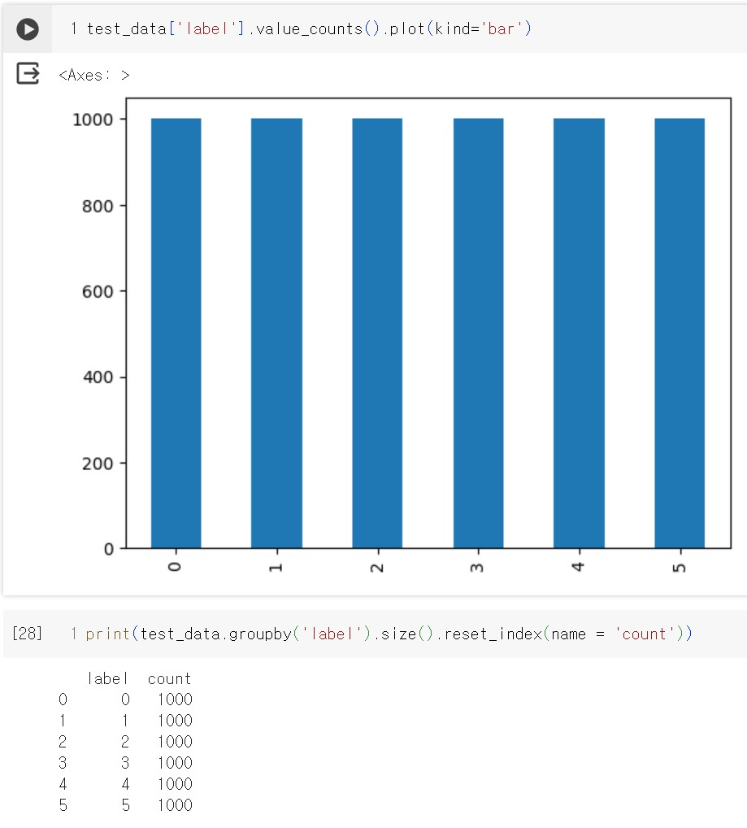
데이터셋 분석
훈련 데이터셋
테스트 데이터셋

Slide 5
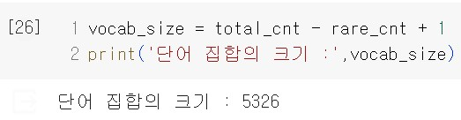
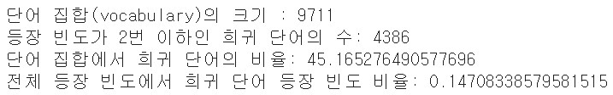
데이터셋 패딩 전
불용어
의
가
이
은
들
는
좀
잘
으로
하다
자
에
와
한
를
도
걍

Slide 6
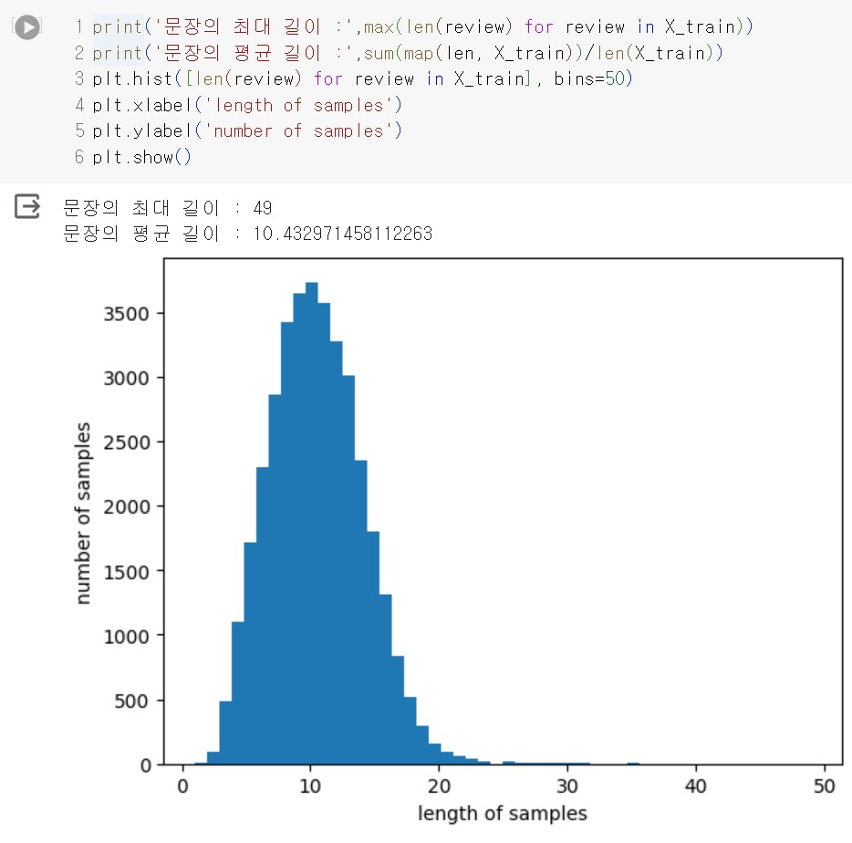
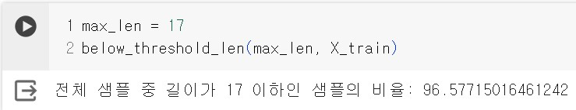
데이터셋 패딩
17
96%

Slide 7
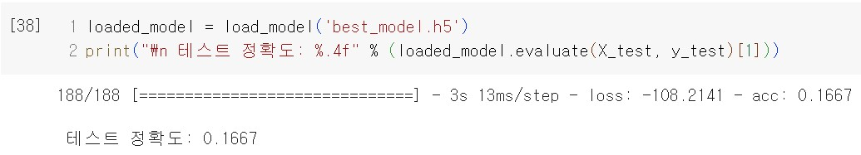
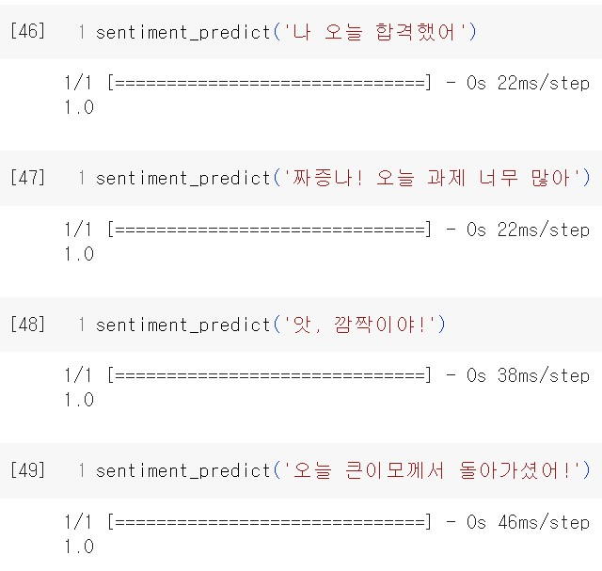
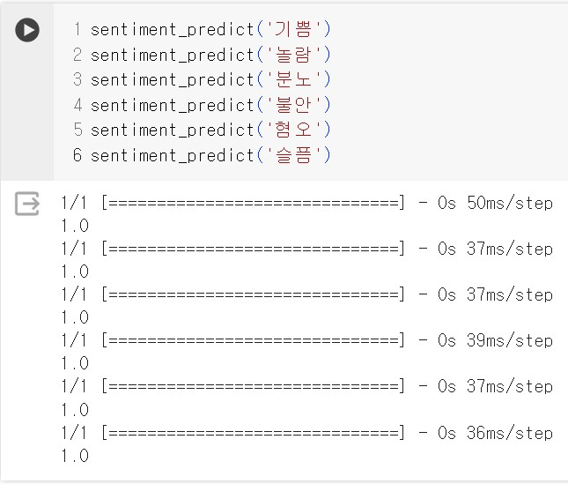
LSMT Result
정확도
16.67%
실패

Slide 8
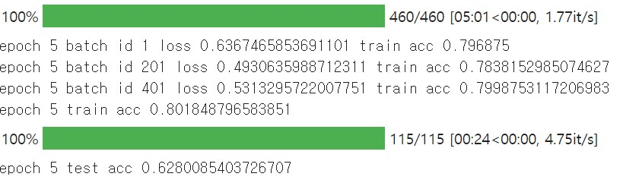
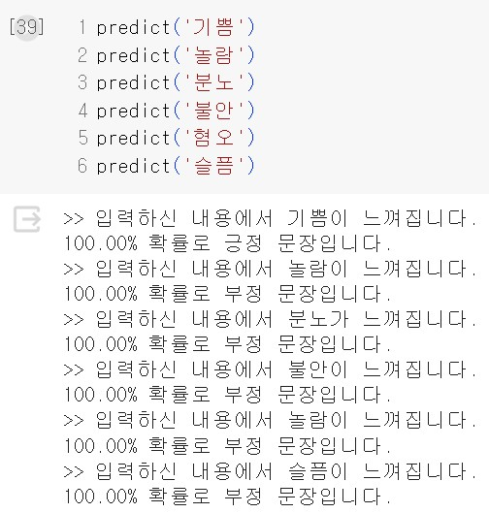
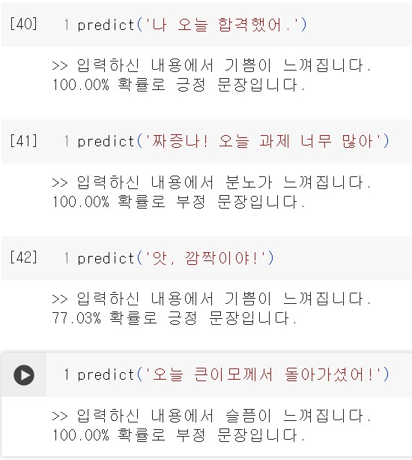
KoBERT Result
정확도: 62.8%
정확도 약 62% 감정 분석은 성공 했지만
문장의 긍정적인 문장인지 부정적인 문장인지의 분석은 결과가 애매합니다.

Slide 9
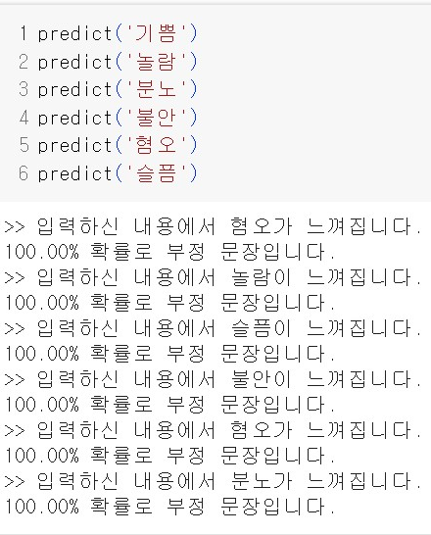
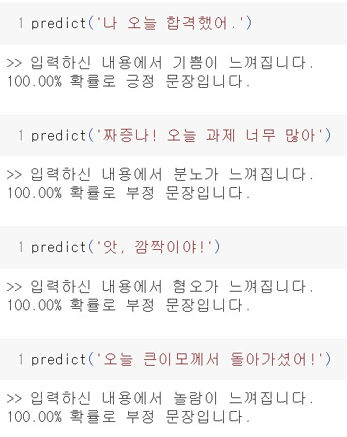


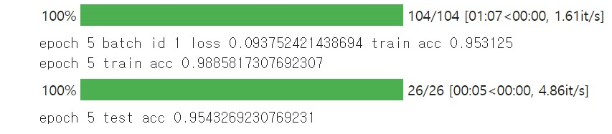
NEW dataset KOBERT RESULT
새로운 데이터셋
기존 데이터셋
4.4배
정확도: 95.4%

Slide 10
Discussion
What I learned from this project
인공지능 학습에 따라서 감성분석에 성공여부가 차이가 난다는 것을 배우게 되었습니다.
학습 프로그램 뿐만 아니라 데이터양도 무시 못한다는 사실도 알게 되었습니다.
How to improve the results
데이터셋을 더 많이 모았으면 정확도가 개선될 것 같습니다.

